Slide 1
Казанский (Приволжский) федеральный университет
«Состав, строение и генетические особенности метеоритов из коллекции Геологического музея КФУ»
Ескин А.А., Силантьев В.В., Петрова Р.Д., Бахтин А.И.

Slide 2
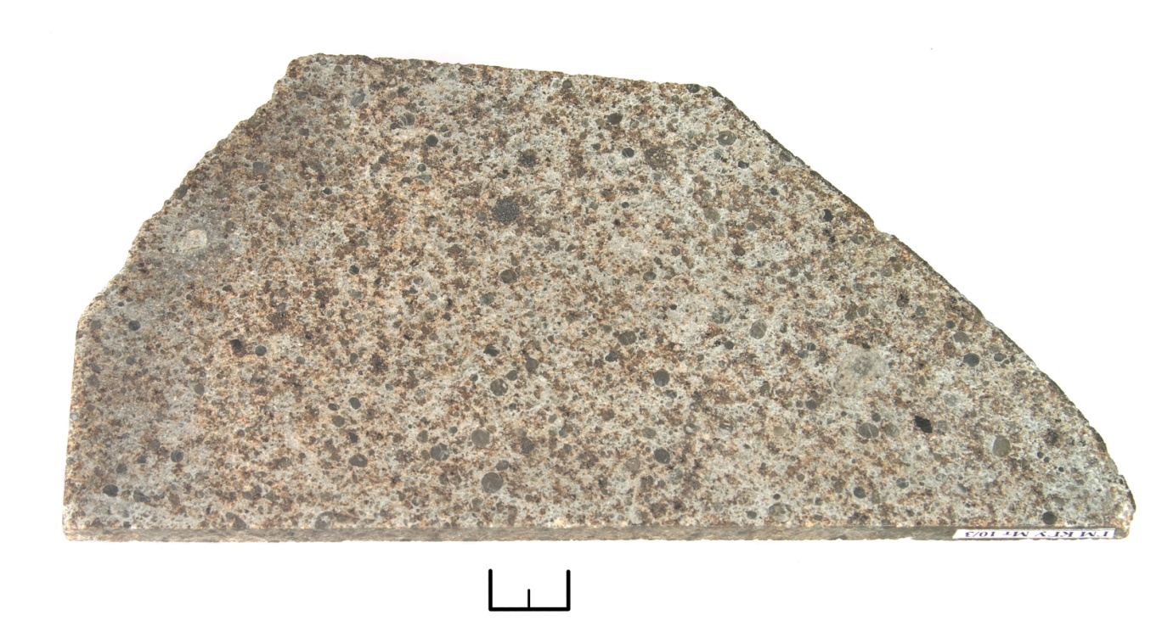
Метеорит Tjerebon
Номер предмета по инвентарной книге ГМ КГУ КП 1/Мт 10/3.
Размер 14,2х7,4х0,5 см.
Вес 133,3г.
Географическая привязка: Индонезия, Ява, Западная Ява.
Дата падения или находки: падение10 июля 1922 г. 22 час 30 мин.

Slide 3
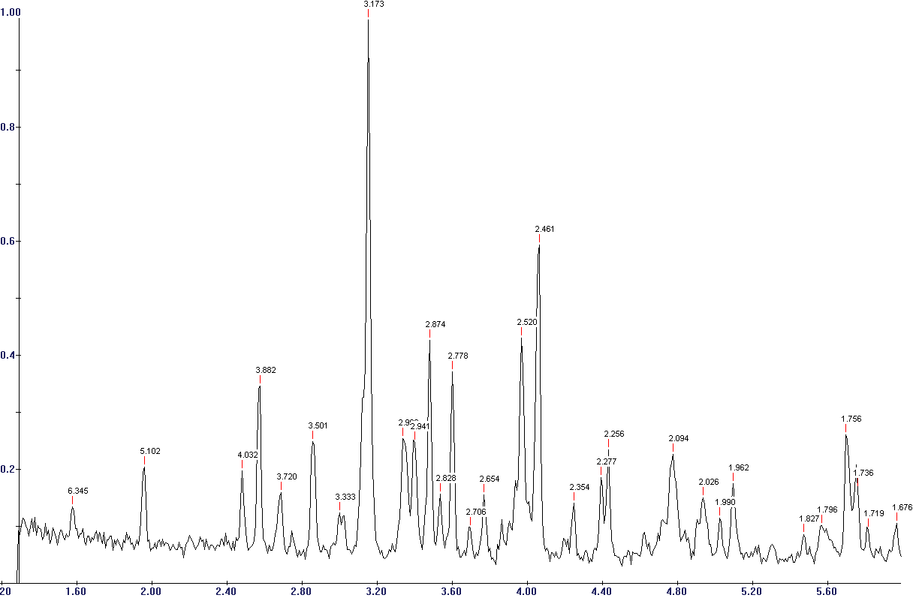
Дифрактограмма метеорита Tjerebon
J / J₀
R (нм⁻¹)

Slide 4
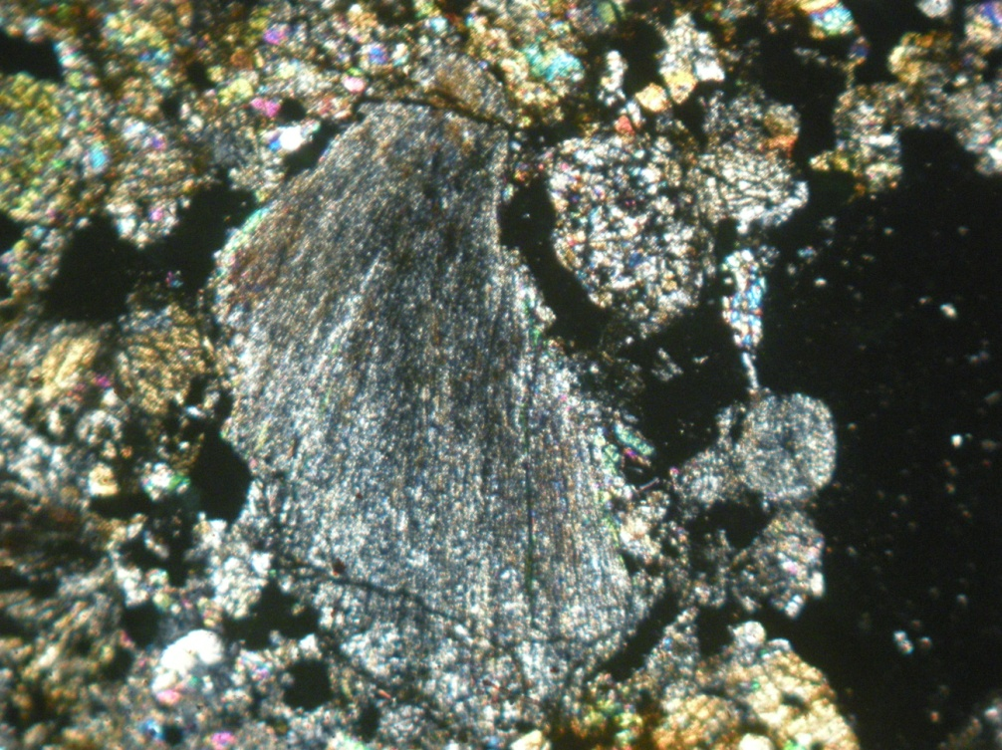
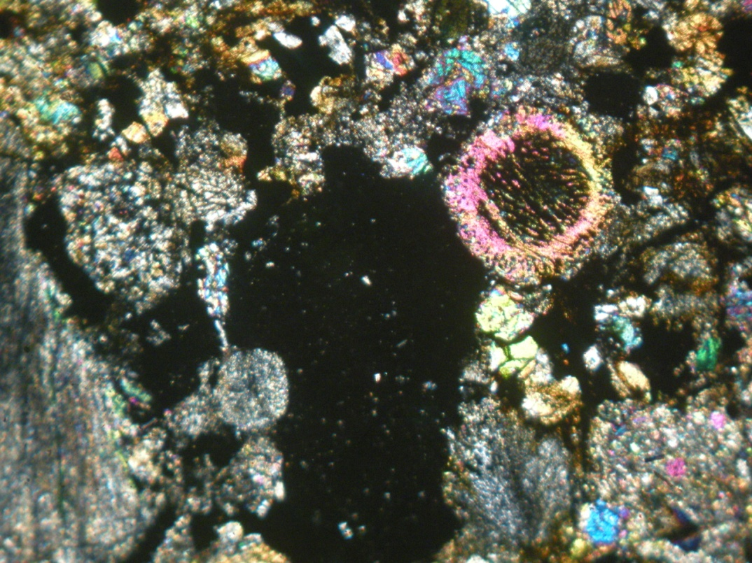
Шлиф обр. № 1. Николи скрещены. Увеличение 18х

Slide 5
Шлиф обр. № 1. Николи скрещены. Увеличение 18х

Slide 6
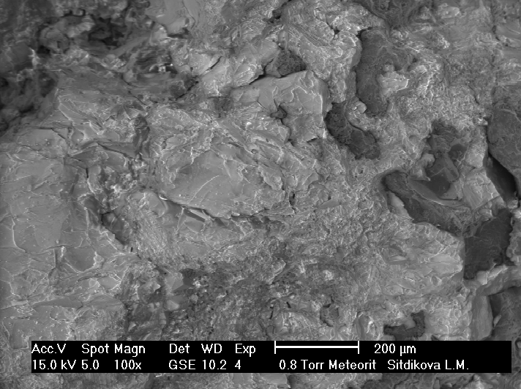
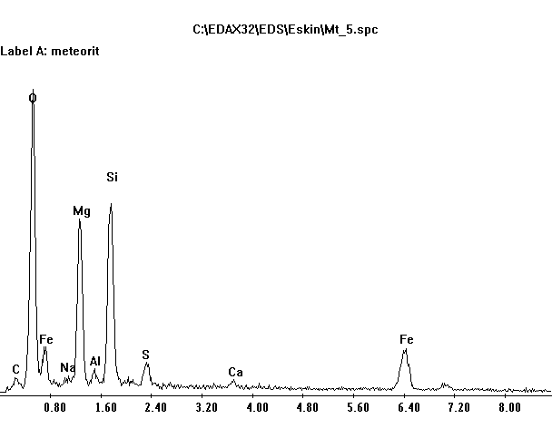
Электронно-микроскопический снимок метеорита Tjerebon и результаты микрозондового анализа
×
Notes:
×

Slide 7
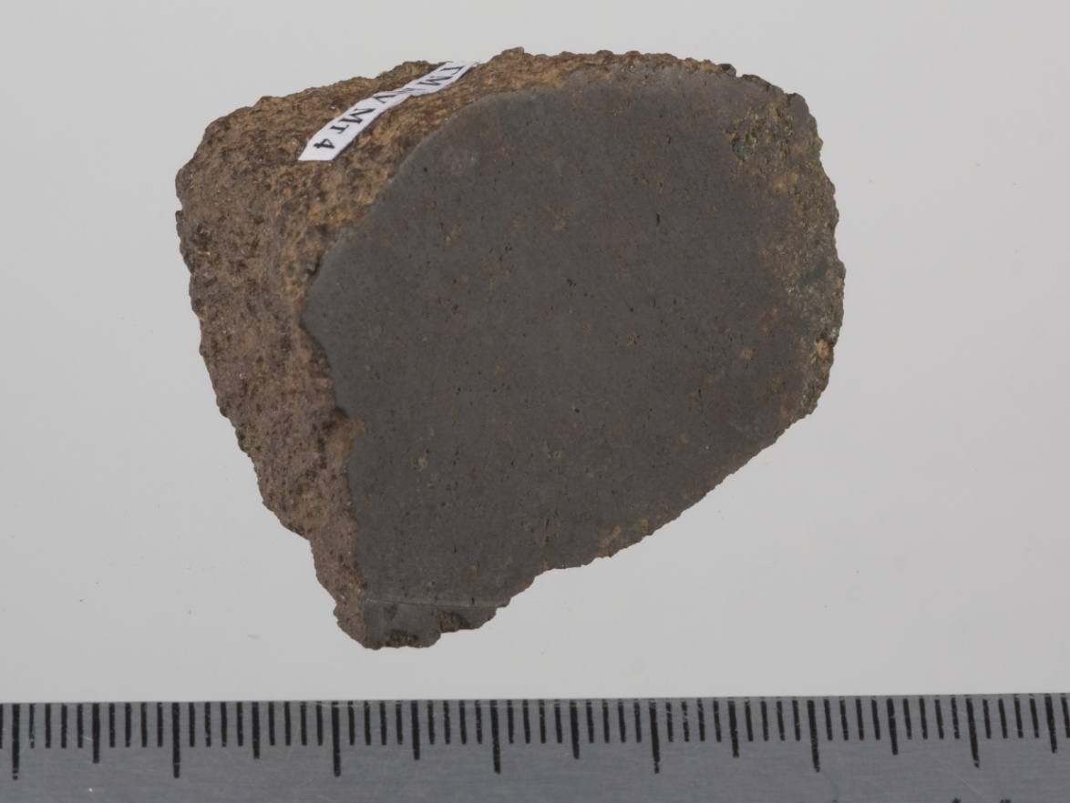
Метеорит New Ureilite
Номер предмета по инвентарной книге ГМ КГУ КП 1/Мт 4.
Размер 4,5х3,3х3,0см.
Вес 52,6 г. Географическая привязка: Австралия, Южная Австралия.
Дата падения или находки: находка 1994 г.

Slide 8
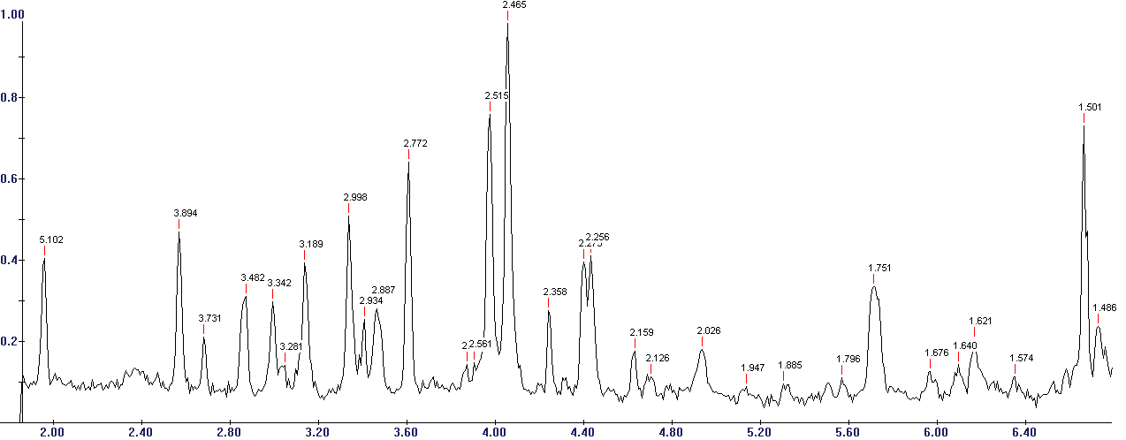
Дифрактограмма метеорита New Ureilite
J / J₀
R (нм-1)

Slide 9
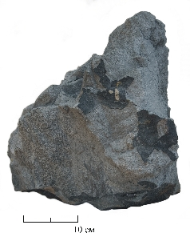
Метеорит Ochansk
Номер предмета по инвентарной книге ГМ КГУ КП 1/Мт 82/1.
Размер 52х42,5х33 см.
Вес 69885 г.
Географическая привязка: Россия, Пермская область, с. Таборы Оханского района, г. Очер,
Дата падения или находки: падение 30 августа 1887 г. 13 час.

Slide 10
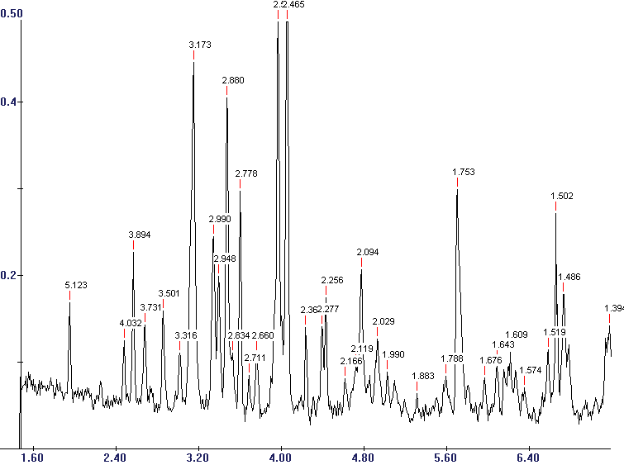
Дифрактограмма метеорита Ochansk
J / J₀
R (нм-1)

Slide 11
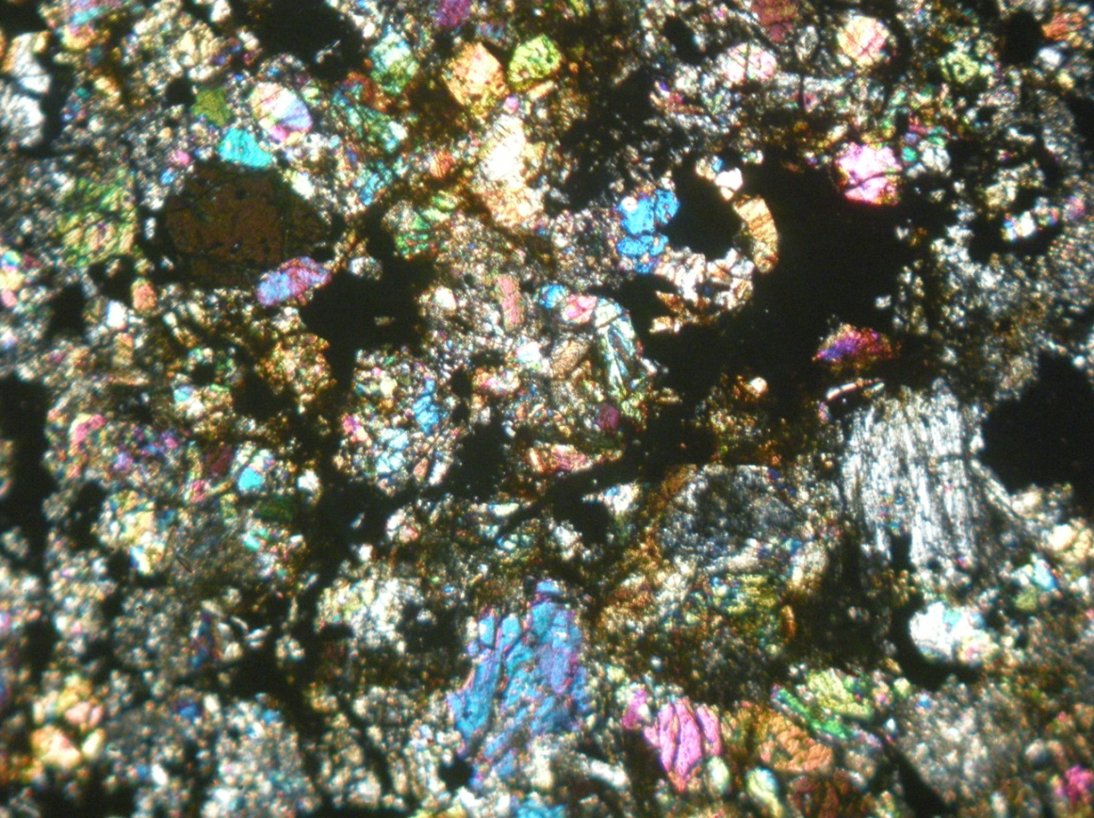
Шлиф обр. № 3. Николи скрещены. Увеличение 18х
Николи скрещены.
Увеличение 40х

Slide 12
Николи скрещены.
Увеличение 40х

Slide 13
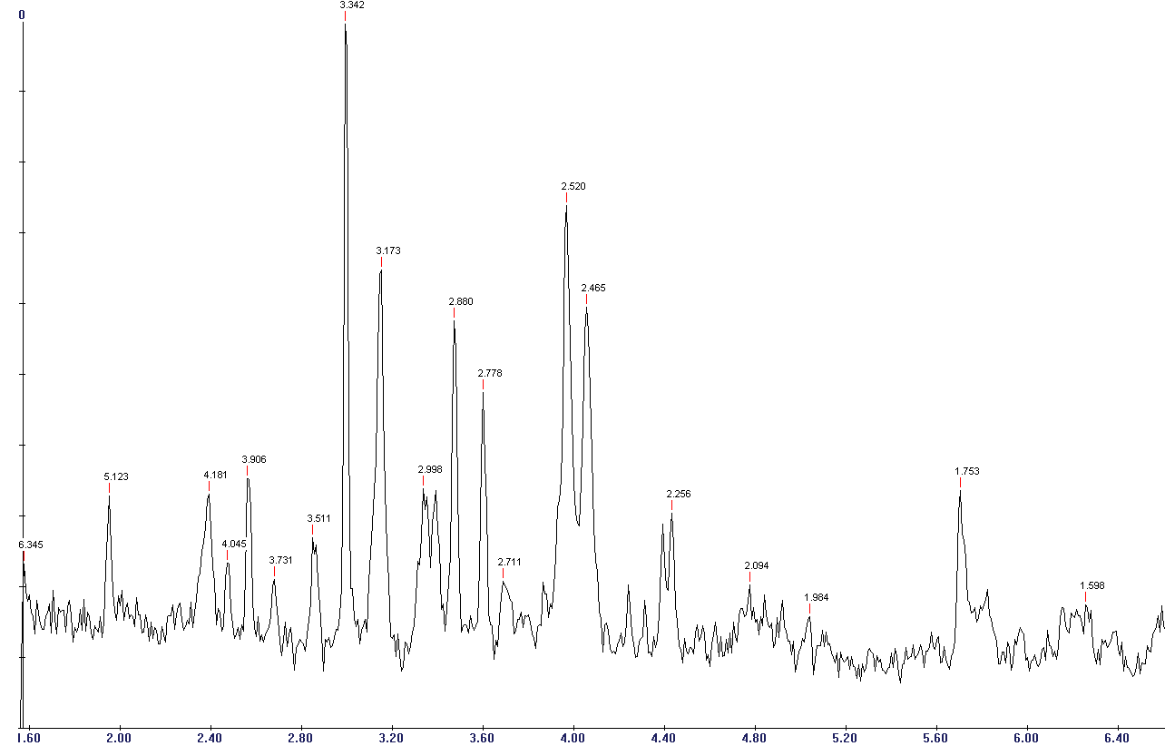
Дифрактограмма метеорита ГМ КФУ КП 1/Мт 117
J / J₀
R (нм-1)

Slide 14
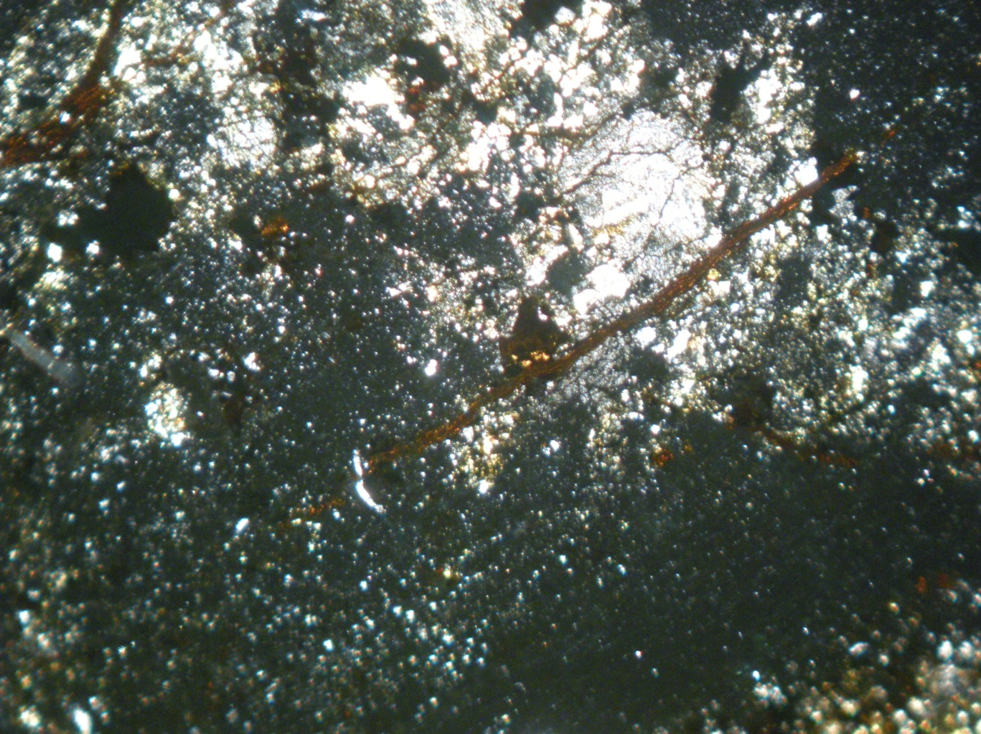
Шлиф обр. № 4. Николи скрещены. Увеличение 18х

Slide 15
Метеорит Jumapalo
Номер предмета по инвентарной книге ГМ КГУ КП 1/Мт 12/3. Размер 2,8х1,3х0,6см. Вес 4,3г. Географическая привязка: Индонезия, Ява, Восточная Ява. Дата падения или находки: падение 13 марта 1984 г. 10 час.

Slide 16
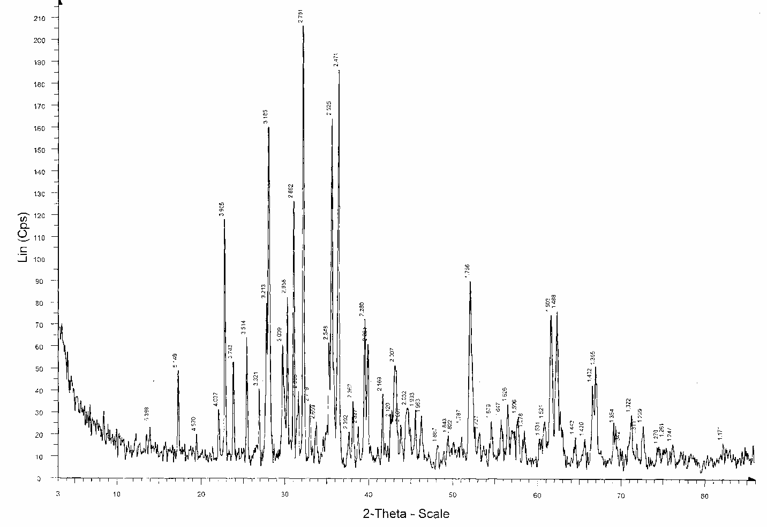
Дифрактограмма метеорита Jumapalo
J

Slide 17
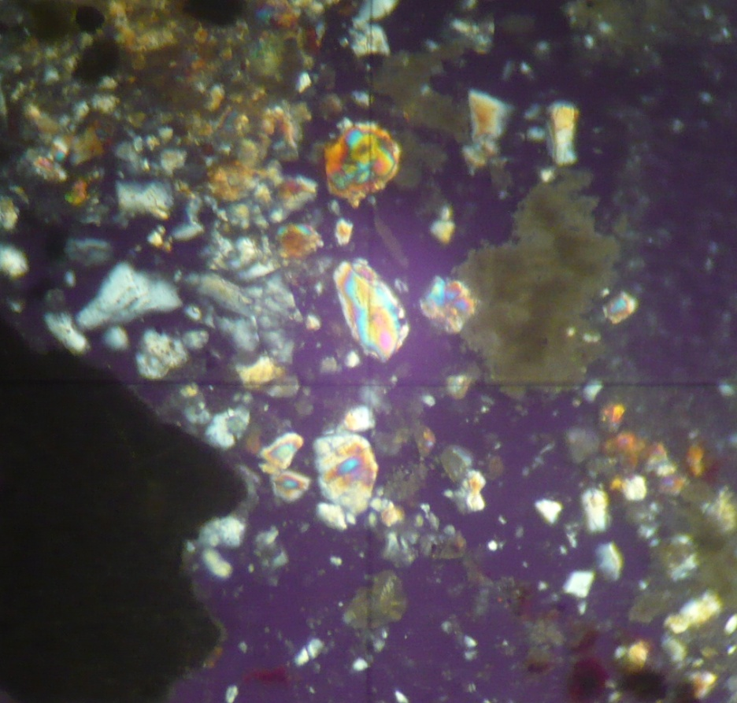
Шлиф обр. № 5. Николи скрещены. Увеличение 18х
Николи скрещены.
Увеличение 40х

Slide 18
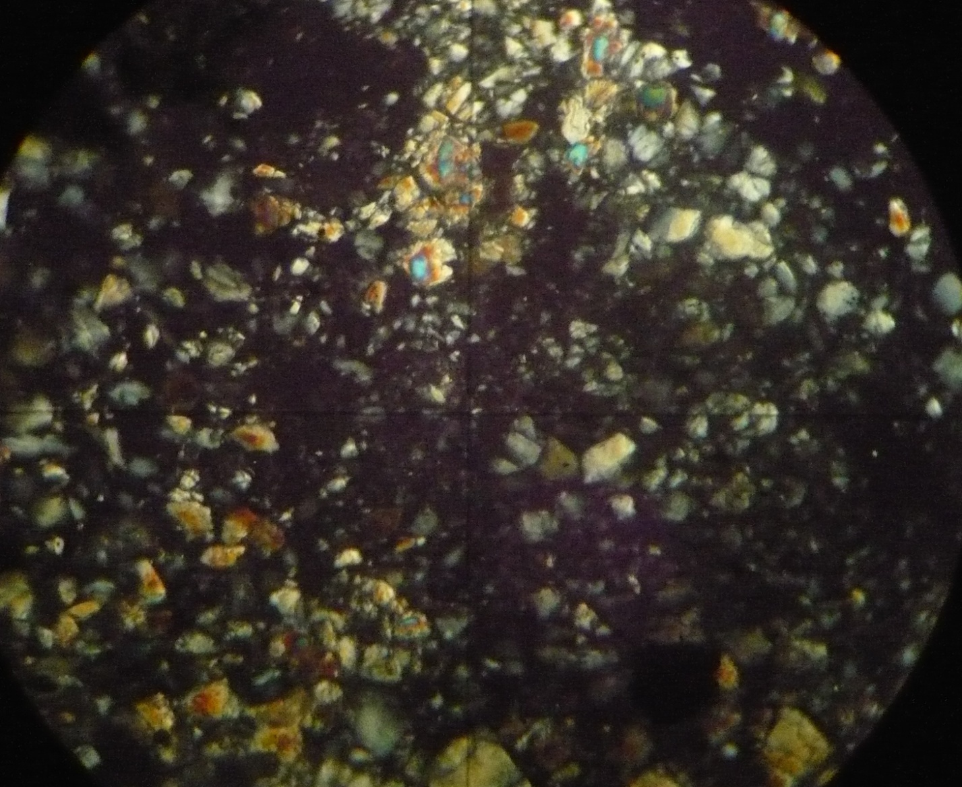
Николи скрещены. Увеличение 40х

Slide 19
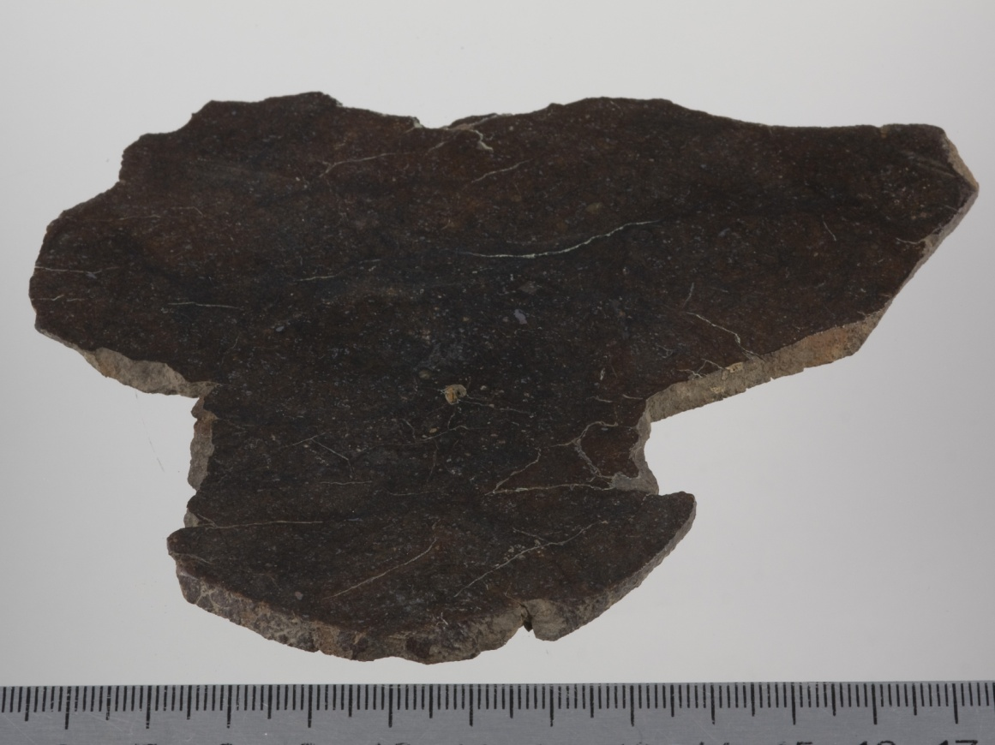
Метеорит Tokio
Номер предмета по инвентарной книге ГМ КГУ КП 1/Мт 6.
Размер 12,8 х 10,7х0,5см.
Вес 128,3г.
Географическая привязка: США, Техас, округ Терри.
Дата падения или находки: находка 1974г.

Slide 20
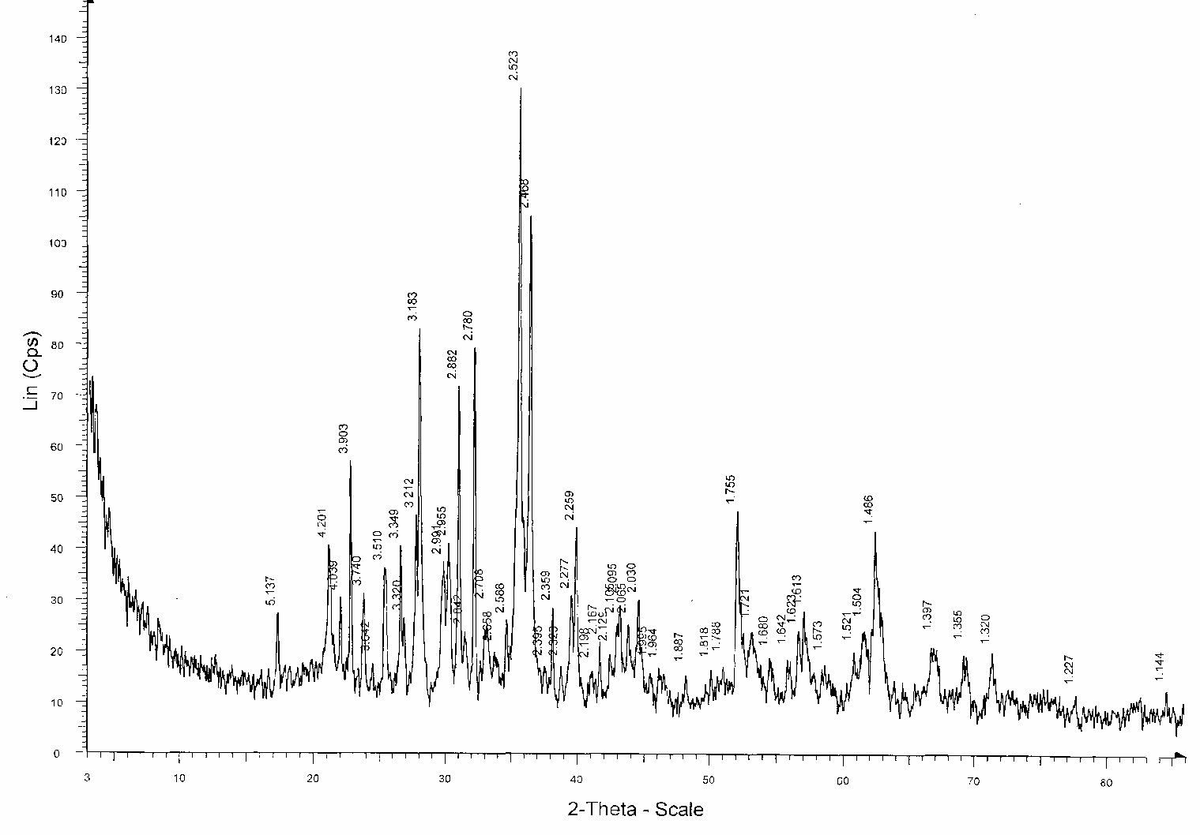
Дифрактограмма метеоритаTokio
J

Slide 21
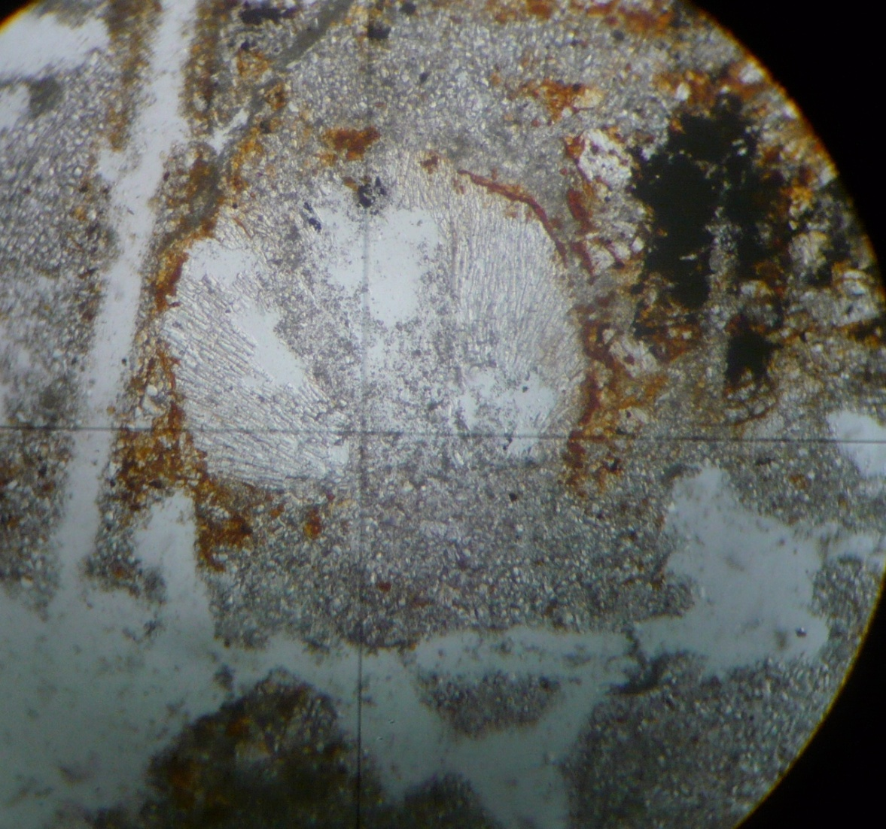
Шлиф обр. № 6. Николи параллельны. Увеличение 40х

Slide 22
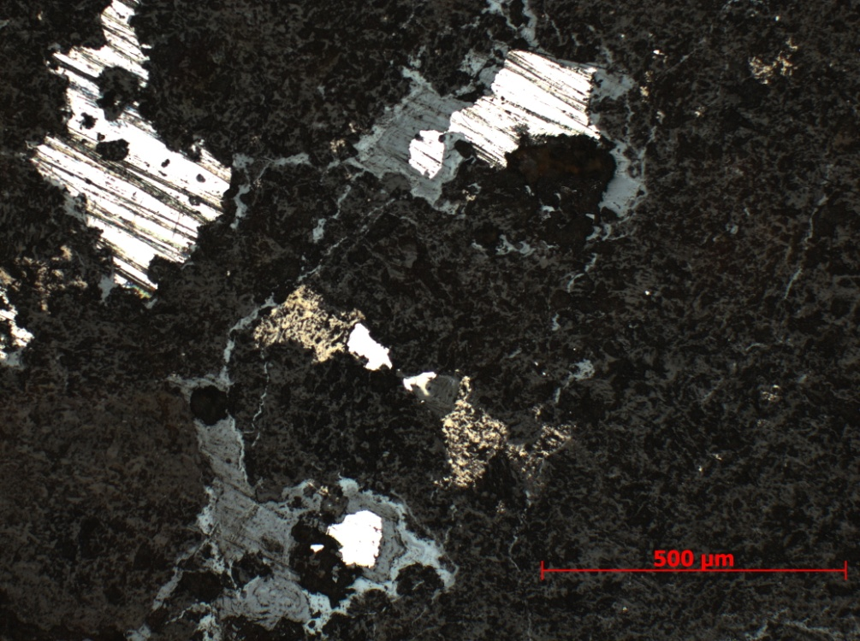
Участки метеорита Tokio под рудным микроскопом

Slide 23
d₆₁₀=2,8743+0,02827×X¹_{OPx}+0,00639×X²_{OPx}
d₁₃₀=2,7666+0,062 × X_{Ol}

Slide 24
Метеорит Tjerebon сложен в основном оливином (хризолитом) и пироксеном (гиперстеном).
Метеорит New Ureilite сложен в основном оливином (форстеритом) и пироксеном (гиперстеном)
Метеорит Ochansk сложен в основном оливином (хризолитом) и пироксеном (бронзитом).
Метеорит ГМ КГУ КП 1/Мт 117 сложен в основном оливином (хризолитом) и пироксеном (бронзитом)
Метеорит Jumapalo сложен в основном оливином (хризолитом) и пироксеном (бронзитом)
Метеорит Tokio сложен в основном оливином (хризолитом) и пироксеном (бронзитом).

Slide 25
Спасибо за внимание!!!

